Slide 1
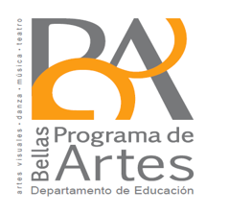
Revisión curricular del Programa de Bellas Artes Área de Servicios Académicos
Profa. Yanira Santa
Gerente de operaciones
santamy@de.pr.gov

Slide 2
Notificación de Política Pública
El Departamento de Educación de Puerto Rico no discrimina de ninguna manera por razón de edad, raza, color, sexo, nacimiento, condición de veterano, ideología política o religiosa, origen o condición social, orientación sexual o identidad de género, discapacidad o impedimento físico o mental; ni por ser víctima de violencia doméstica, agresión sexual o acecho.

Slide 3
Nota aclaratoria
Para propósitos de carácter legal en relación con la Ley de Derechos Civiles de 1964, el uso de los términos estudiante, maestro, director, facilitador, y cualquier otro que pueda hacer referencia a ambos géneros, incluye tanto al masculino como al femenino.​

Slide 4
Objetivos
1. Presentar los fundamentos del Proyecto de Revisión Curricular de Servicios Académicos
2. Presentar los preceptos guías
3. Presentar el proceso de Revisión Curricular del Programa de Bellas Artes

Slide 5
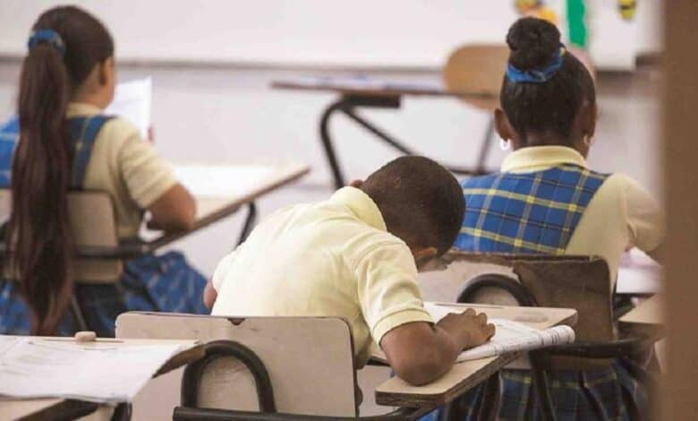
Fundamentos del Proyecto de Revisión Curricular de Servicios Académicos

Slide 6
NUEVO CURRÍCULO DEL ÁREA DE
SERVICIOS ACADÉMCOS
PENSAMIENTO CRÍTICO
PERTINENCIA DE PROGRAMAS DE ESTUDIO (Ley 85-2018)
PENSAMIENTO CREATIVO
OBJETIVOS DE DESARROLLO SOSTENIBLE
ACTITUDES PARA EL ÉXITO ACADÉMICO
COMPETENCIAS ESENCIALES
DE FILNANDIA
EQUIDAD Y RESPETO HACIA TODOS LOS SERES HUMANOS
COMPETENCIAS
DEL SIGLO XXI

Slide 7
Preceptos guías

Slide 8
Pertinencia del currículo.
Homogenizar los formatos de los documentos.
Asegurar que el rigor de cada grado en cada materia este acorde con la etapas de desarrollo de los estudiantes.
Cumplir con el proceso de “Peer Review” del Departamento de Educación Federal.

Slide 9
Puntos de partida
Análisis de los resultados de las pruebas estandarizadas y notas.
Consultas a maestros realizadas por los programas.
Revisión de literatura y documentos de estándares de otras jurisdicciones y países.
Recomendaciones de Comité Asesor Técnico del DEPR (TAC, por su siglas en inglés).

Slide 10
Proceso de Revisión Curricular del Programa de Bellas Artes

Slide 11
Enfoque del Programa
durante el proceso de Revisión Curricular.

Slide 12
¿Cuál es el enfoque qué guio la revisión curricular del programa?
La revisión del Programa de Bellas Artes surge como una consecuencia lógica de la experimentación con documentos normativos anteriores (2000, 2008 y 2015) y la retro comunicación entre los maestros del Programa y los Facilitadores docentes.
Debido a esto, la revisión corrige fallas de alineación vertical y horizontal evidentes en los documentos más del año 2015 y establece expectativas claras.
Este proceso de revisión tuvo dos metas principales:
-Dar estructura para enriquecer el desarrollo artístico de todos los
estudiantes del sistema público de enseñanza.
-Reorganizar los indicadores por unidades para facilitar la planificación
de los maestros.

Slide 13
¿Cuáles son los cambios en los estándares?
En primer lugar, hay que repasar que el Programa de Bellas Artes incluye los cursos de Artes Visuales, Comunicaciones, Danza, Música y Teatro.
Los nuevos estándares y expectativas del Programa presentan los siguientes cambios fundamentales:
se retornó a los cuatro estándares del Programa de Bellas Artes
(se contempló la integración de la tecnología en cada uno de los cuatro estándares)
se utilizó la taxonomía de Bloom que permite jerarquizar los procesos cognitivos en diferentes niveles y ayuda a facilitar las labores de evaluación con verbos para concretar objetivos de aprendizaje.
se crearon las expectativas de Comunicaciones, que incluyen Cinematografía y Producción de Radio y Televisión.

Slide 14
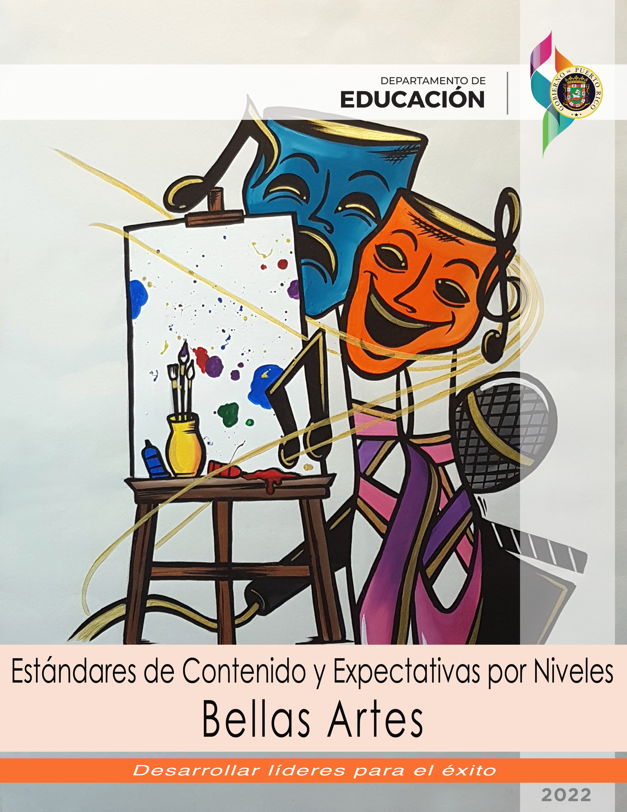
Estándares
Los estándares del Programa de Bellas Artes son la guía para el desarrollo de cualquiera de las múltiples unidades, técnicas o temas durante el proceso de enseñanza-aprendizaje. Los mismos se correlacionan comenzando con el estándar de Educación Estética, seguido por el de Investigación Histórica, Social y Cultural pasando al estándar de Expresión Creativa donde el estudiante demuestra lo aprendido y exhibe o ejecuta su trabajo y finalizando con el estándar de Juicio Artístico y Estético en el que completan el proceso creativo.
Cabe destacar, que en cada uno de los estándares se desarrollan destrezas importantes para el logro de los objetivos establecidos en cada unidad y disciplina. Esto supone que los maestros de Bellas Artes planificarán implementando un estándar a la vez, siendo el Estándar de Expresión Artística el de mayor duración (o “peso”).

Slide 15
PRIMER ESTÁNDAR: EDUCACIÓN ESTÉTICA El estudiante es capaz de inquirir y aplicar conocimientos previos al percibir, apreciar y reaccionar a las manifestaciones artísticas.
Primera exposición al tema. Se utilizan preguntas guías para explicar el tema. Se exploran los conocimientos previos sobre el tema. Se definen conceptos y términos.
SEGUNDO ESTÁNDAR: INVESTIGACIÓN HISTÓRICA, SOCIAL Y CULTURAL El estudiante es capaz de investigar y desarrollar un entendimiento de las Bellas Artes en su contexto histórico, cultural y social.
Se investiga sobre el tema (en el Est. 1). Se identifica un artista y su obra. Se explora sobre el contexto histórico del artista y su obra. Los estudiantes deben visitar lugares relacionados al tema.
TERCER ESTÁNDAR: EXPRESIÓN ARTÍSTICA El estudiante es capaz de crear, ampliar conocimientos, desarrollar destrezas, conceptos y crear obras que expresen ideas, temáticas y experiencias en los distintos medios y técnicas de la creación artística.
Se aplican los conceptos y términos (en los Est. 1 y 2). Se crea o ejecuta el proyecto artístico. Se refina y termina el proyecto en todas sus fases. Se presenta y se divulga el proyecto.
CUARTO ESTÁNDAR: JUICIO ARTÍSTICO Y ESTÉTICO El estudiante es capaz de responder al arte describiendo, analizando, interpretando y haciendo juicios cualificados, según criterios establecidos previamente.
Se reflexiona sobre la experiencia (en los Ests. 1, 2 y 3). Se evalúa el proyecto artístico (Est. 3) de manera individual y grupal. Se compara con la obra del artista seleccionado (en el Est. 2). Se presentan los resultados del proyecto.
Estándares:

Slide 16
Nuevos temas transversales
el proceso de planificación de la enseñanza

Slide 17
Los temas transversales
[…] surge el concepto temas transversales, los cuales tienen que penetrar e influir toda la práctica educativa y estar presentes en diferentes áreas (Busquet 1993 y Yus, 1996).
Se definen como un conjunto de contenidos de enseñanza que se integran a las diferentes disciplinas académicas y se abordan desde todas las áreas de conocimiento. Se denominan así porque atraviesan cada una de las áreas del currículo escolar y están presentes en todas las etapas educativas. (secuencia y profundidad).

Slide 18
Los temas transversales
…interactúan en todas las áreas del currículo escolar, no necesariamente son tratados como experiencias de enseñanzas autónomas, sino como una serie de elementos del aprendizaje, integrados dentro de las diferentes áreas de conocimiento.
Al no estar “ligados” a ninguna materia en particular, se puede considerar que son comunes a todas, de forma que, más que crear disciplinas nuevas, su contenido es transversal en el currículo (Yus, 2001).

Slide 19
Temas transversales
Equidad y respeto entre todos los seres humanos
Identidad cultural e interculturalidad
Educación para la concienciación ambiental y ecológica
Emprendimiento e innovación
Promoción de la salud
Tecnologías de la Información y la comunicación

Slide 20
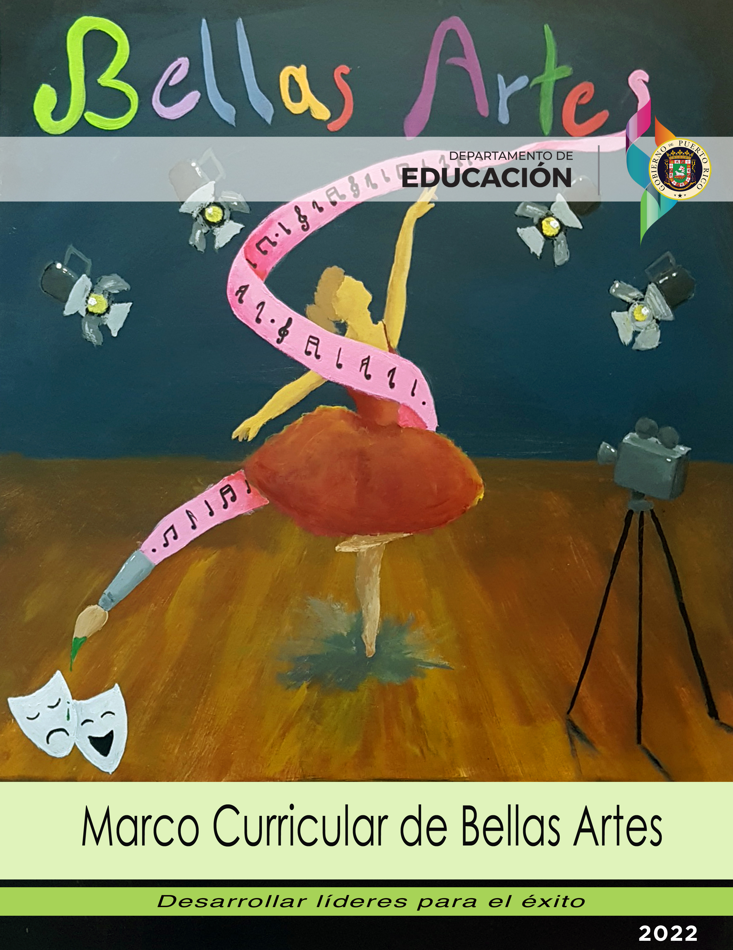
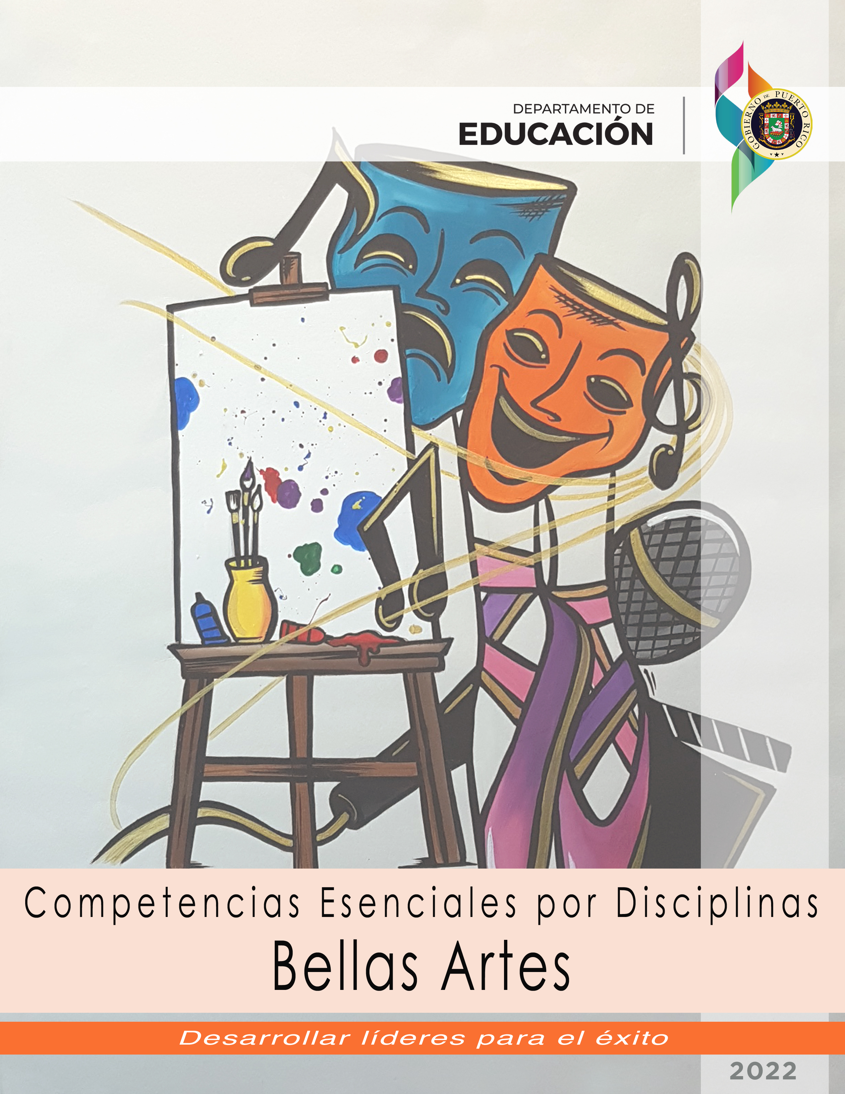
¿Qué herramientas está proveyendo el programa?
Como parte de la revisión curricular, el Programa proveerá lo siguiente:
Estándares y Expectativas
Portuarios
Competencias esenciales
Marco Curricular

Slide 21
¿Cómo facilitan estos cambios el proceso de planificación del maestro?
En el nuevo documento, tanto las expectativas como los indicadores estarán alineados a las cinco unidades que los maestros deben ofrecer y que aparecen en la carta circular vigente del Programa (07-2021-2022). De esta forma, tanto los maestros con tres años o menos de experiencia, como los de más experiencia sabrán cuales contenidos básicos deben ofrecer en sus cursos según su disciplina.

Slide 22
Unidades
En consulta con facilitadores docentes y maestros del PBA, se identificaron las cinco unidades básicas que los maestros deben cubrir en sus cursos según las cinco disciplinas de las Bellas Artes. Las expectativas están reagrupadas por unidades que contienen los conceptos y las destrezas que los estudiantes deben conocer, investigar experimentar, desarrollar y ejecutar adecuadamente. En las disciplinas de Artes Visuales, Danza, Música y Teatro, las unidades serán implementadas en todos los grados o niveles. En el caso de Comunicaciones (Cine, Televisión y Radio) las unidades serán implementadas en el nivel secundario. Esto debido a la complejidad de la disciplina. La siguiente tabla detalla las unidades por cada una de las disciplinas:
Artes Visuales | Comunicaciones | Danza | Música | Teatro
-Dibujo (con una sección opcional de diseño digital) -Grabado -Pintura -Escultura -Fotografía | -Desarrollo -Preproducción -Producción -Posproducción -Distribución | -Elemento de la Danza: Cuerpo - Elementos de la Danza: Espacio, tiempo y energía -Expresión corporal -Géneros y técnicas de Danza -Producción de Danza | -Elementos de la música -Lenguaje musical -Lectura rítmica y melódica -Conjuntos musicales -Repertorio | -Teatro físico -Dicción -Actuación -Dramaturgia -Producción técnica

Slide 23
¿Qué impacto esperas que estos cambios tengan en los estudiantes?
La revisión curricular del Programa de Bellas Artes está enfocada en enriquecer estructuradamente la enseñanza artística en los Cursos de Artes Visuales, Comunicaciones (Cinematografía, Televisión y Radio), Danza, Música y Teatro tomando en cuenta las necesidades de las comunidades escolares.
Además, en la revisión se buscaron alternativas que ayuden al desarrollo de la educación artística de los estudiantes de todos los niveles educativos tomado en cuenta los cambios que han surgido en las organizaciones escolares y que afectan la frecuencia y las matrículas de los ofrecimientos (cursos).
Con la implementación de las unidades básicas en las cinco disciplinas, los maestros lograrán:
a corto plazo: que aumente los proyectos artísticos de sus estudiantes
a mediano plazo: que aumente la participación de sus estudiantes en exposiciones
y festivales de talentos
a largo plazo: que aumenten la cantidad de estudiantes interesados en continuar
estudios universitarios en áreas relacionadas a las artes.
La estructura propuesta en los nuevos documentos facilitará el proceso de planificación de los maestros y fomentará la creación de proyectos artísticos “retantes” por parte de los estudiantes para que promuevan la cultura puertorriqueña y expongan sus talentos.

Slide 24
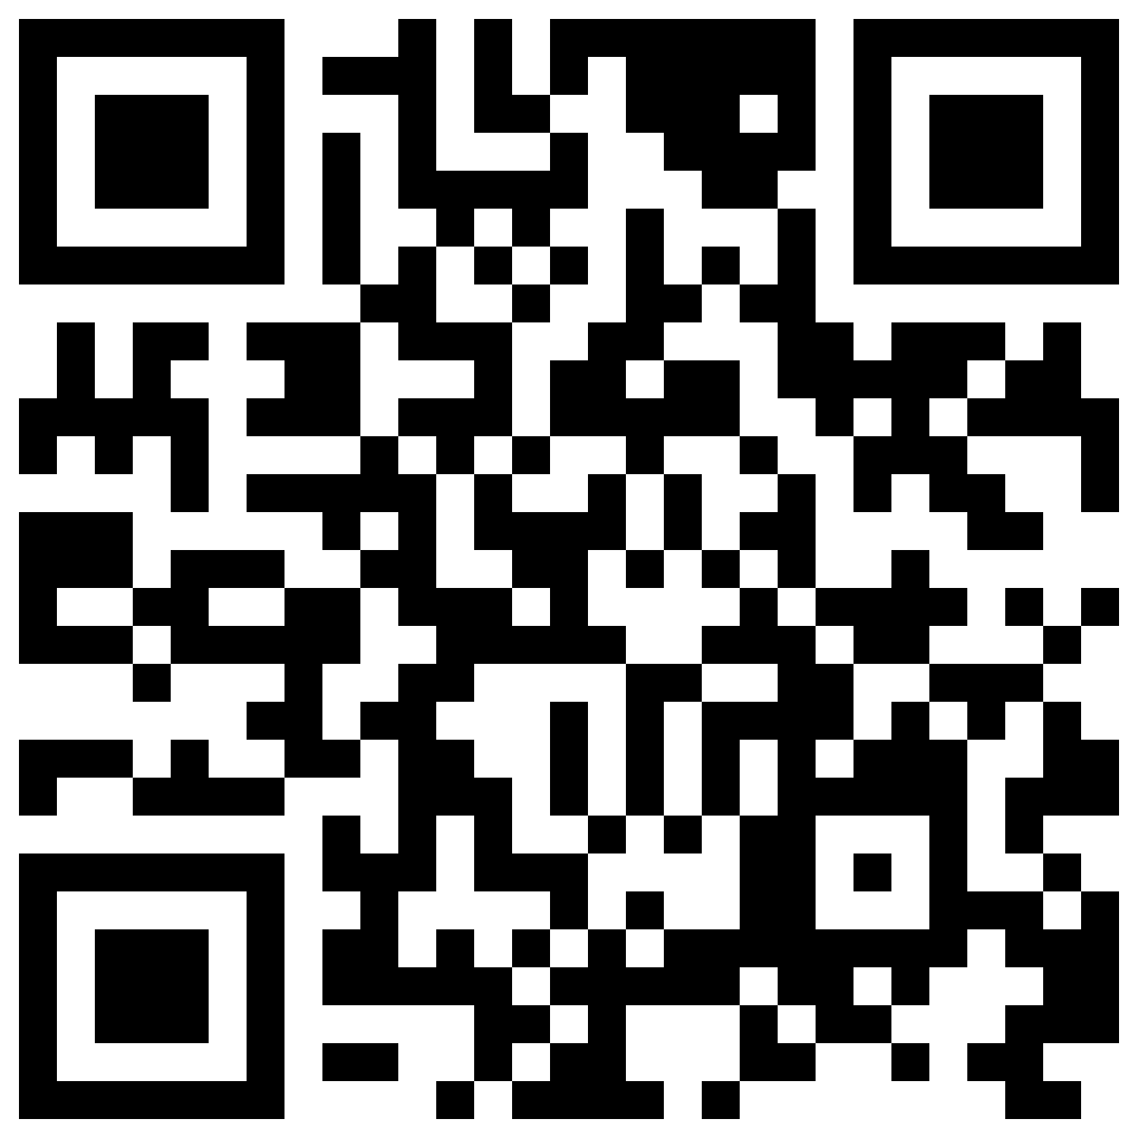
Deje su opinión sobre la revisión curricular del programa escaneado el código QR.

Slide 25
Gracias por su atención.

